Slide 1
envolver o sector do WASH antes da revisão nacional
Nome do apresentador
Organização
Data
Localização

Slide 2
Papel do organismo nacional de normalização
Antes de proceder à revisão nacional das normas ISO de saneamento não ligado à rede de esgotos (NSS), reflicta sobre:
Que prioridades tem o seu organismo nacional de normas (NSB):
Pode introduzir novas normas para revisão neste momento?
Precisa de propor a revisão do NSS para inclusão nas prioridades do próximo ano?
Precisa de apoio do ministério ou das partes interessadas relevantes para a revisão?

Slide 3
comités técnicos
O seu NSB tem um comité técnico relacionado com o saneamento ou WASH (TC)?
Tem peritos em saneamento não ligado à rede de esgotos neste TC?
Tem necessidade de recrutar peritos?

Slide 4
importância dos peritos em WASH no seu TC
Os peritos de WASH para as zonas rurais e urbanas têm um conhecimento profundo das situações e realidades no terreno.
Os peritos de WASH podem demonstrar a necessidade das normas NSS aos ministérios relevantes e à liderança do NSB para apoiar a revisão nacional.
Notes:
Considerar o recrutamento de peritos em WASH tanto rurais como urbanos. Algumas tecnologias nas normas NSS podem ser apropriadas para diferentes contextos.
Os peritos em WASH terão um conhecimento dos utilizadores finais do NSS: sanitas reinventadas (ISO 30500) ou directrizes operacionais de estações de tratamento de águas residuais (ISO 24521, ISO 24510, ISO 24511)

Slide 5
identificar as partes interessadas
Identificar as partes interessadas em diferentes sectores
Encorajar os membros do comité técnico a contactar as suas redes
As partes interessadas podem ser:
ONG
Ministérios
Governo local
Meios académicos
Sector privado
Empresas de engenharia
Empresas de consultoria
Reguladores
Fabricantes, fornecedores e apoio à cadeia de valor posterior
Promotores imobiliários, proprietários e promotores de edifícios ecológicos
Notes:
Despenda algum tempo para identificar as partes interessadas com as quais estará envolvido, desde a revisão até à adopção e implementação.
Mantenha um registo das suas partes interessadas numa folha Excel e informe-as das actualizações para revisão/adopção e incentive-as a participar sempre que possível.
A secção seguinte dar-lhe-á a oportunidade de fazer um brainstorming com as partes interessadas.

Slide 6
Identificação das partes interessadas

Slide 7
O seu papel ao identificar as partes interessadas: mapeamento visual das partes interessadas
Terceiras partes interessadas
Partes interessadas secundárias
Partes interessadas principais
ISO 30500 /
ISO 24521
Notes:
Imagine as suas partes interessadas.
Este exercício é melhor conduzido em grupo.
Pense em quem está no centro da adopção e implementação a nível nacional da ISO 30500 e/ou ISO 24521.
Desenhe três círculos, uns dentro dos outros, e comece a mapear as suas partes interessadas
Principais partes interessadas: Quem é o mais próximo da análise nacional? Quem precisa de ser directamente envolvido?
Partes interessadas secundárias: Quando a revisão/adopção nacional estiver completa, quem precisa de aprender e implementar estas normas
Terceiras partes Interessadas: Há mais alguém envolvido no processo de revisão nacional, adopção/publicação e implementação das normas?
Considere:
Questione-se sobre a razão pela qual as terceiras partes interessadas estão mais afastadas? Devem ser incluídas no início? Porquê ou porque não?
Alguns exemplos de exercícios anteriores incluem:
Partes interessadas principais: Entidades governamentais: saúde, ambiente, água e saneamento, autoridades locais e NSB
Partes interessadas secundárias: instituições de investigação, promotores imobiliários, ONGs, organismos de avaliação da conformidade, fabricantes, indústria, comerciantes, importadores
Terceiras partes interessadas: assistentes sociais, universidades, hospitais, escolas, lares, fabricantes, consumidores, associações, empresas de construção

Slide 8
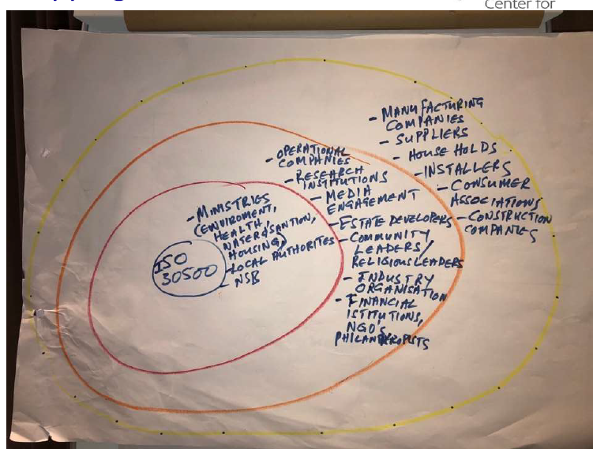
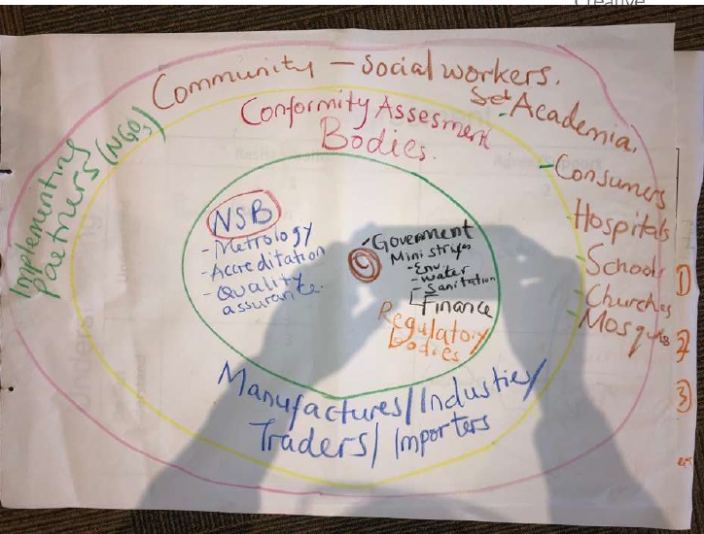
O seu papel ao identificar as partes interessadas: mapeamento visual das partes interessadas um exemplo
Um exemplo de mapeamento visual das partes interessadas do NSB Peer to Peer Workshop no Comité de Harmonização Técnica da Organização Africana de Normalização para rever normas de saneamento não ligado à rede de esgotos (ISO 30500, ISO 24510, ISO 24511, ISO 24521)
Notes:
Reveja este exemplo para ter algumas ideias.
Pode melhorar esta situação?
Pode ver como diferentes grupos identificaram partes interessadas semelhantes em diferentes grupos.
Pense nisto:
E se as estratégias de adopção se concentrassem nos utilizadores finais (/comunidades alvo e as suas autoridades locais)
Qual seria o impacto de reenquadrar as normas NSS como um meio para atingir um fim, e não como um fim em si mesmo?
Não há respostas certas!

Slide 9
O seu papel ao identificar as partes interessadas: mapeamento estruturado das partes interessadas
Agora que já visualizou as partes interessadas, identifique porque é que cada uma delas está interessada nas normas NSS.
Elaborar um quadro
Quais são os seus interesses e motivações?
Qual seria o seu "ganho" e o seu interesse em adoptar/implementar com sucesso?
Identificar as estratégias actuais que podem ser utilizadas para envolver estas partes interessadas em comités técnicos, sessões de informação e oportunidades de formação
Partes interessadas | Quais são os seus interesses e preocupações no que diz respeito à norma ISO 30500/ISO 24521? | O que considerariam "ganhos" com a sua adopção e o impacto? | Quais são as estratégias para influenciar as suas decisões?
Exemplo 1
Exemplo 2
Notes:
Agora que já visualizou as partes interessadas, identifique porque é que cada uma delas está interessada nas normas NSS.
Quais são os seus interesses e motivações?
Qual seria o seu "ganho" e o seu interesse em adoptar/implementar com sucesso?
Identificar as estratégias actuais que podem ser utilizadas para envolver estas partes interessadas em comités técnicos, sessões de informação e oportunidades de formação
Faça uma tabela como a do diapositivo para cada grupo de partes interessadas.

Slide 10
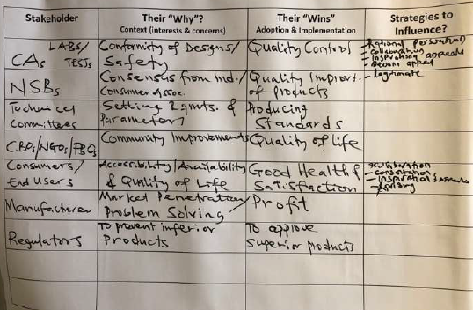
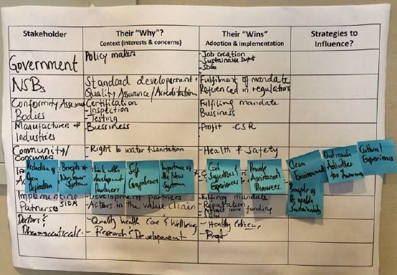
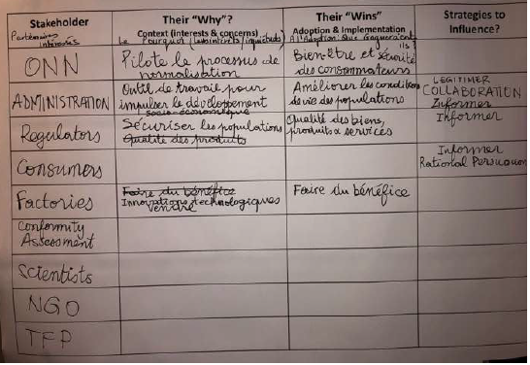
O seu papel ao identificar as partes interessadas: mapeamento estruturado das partes interessadas exemplo compilado
Um exemplo de mapeamento estruturado das partes interessadas do NSB Peer to Peer Workshop no Comité de Harmonização Técnica da Organização Africana de Normalização para rever as normas de saneamento não ligado à rede de esgotos (ISO 30500, ISO 24510, ISO 24511, ISO 24521)
Notes:
Reveja este exemplo para ter algumas ideias.
Expandir cada imagem para ver cada uma claramente.
Não há respostas certas!

Slide 11
O seu papel ao identificar as partes interessadas: mapeamento estruturado das partes interessadas exemplo compilado
Partes interessadas | O seu "Porquê"? Contexto (interesses e preocupações) | Os seus "Ganhos" Adopção e Implementação
Governo - Esferas específicas (Saúde, Água e Saneamento, Aglomerados Humanos) e Reguladores | Responsáveis pelo desenvolvimento de Políticas baseadas no seu Mandato (muitas vezes definido de forma restrita - por exemplo, "erradicar doenças transmissíveis"); Prevenção de produtos de qualidade inferior através da adopção e implementação de normas; | Implementação e cumprimento de políticas; crescimento social e económico; redução dos custos dos cuidados de saúde; impacto a longo prazo como resultado de produtos de qualidade superior; Criação de emprego, objectivos dos ODS cumpridos
Utilizadores finais ("consumidores") | facilidade de utilização, acessibilidade; manutenção e durabilidade; privacidade/dignidade, aspiração, etc; Higiene | qualidade de vida; necessidades básicas satisfeitas/satisfação; dignidade, ambiente mais saudável, aspirações satisfeitas (mobilidade social)
Organismos Nacionais de Normalização (NSB) | Facilitação do comércio; Satisfazendo as expectativas/respostas das suas partes interessadas sobre o seu Mandato; consenso de indivíduos/associações de consumidores/grupos defensores; | Evidência da facilitação do comércio, crescimento económico e melhoria do bem-estar das comunidades; cumprimento do Mandato; Referenciado nos Regulamentos
Líderes comunitários, ONGs | Segurança da água, Melhor higiene, ambiente mais limpo; Reconhecimento/expressão prática do seu mandato - cumprimento da sua "promessa" | reconhecimento por parte dos cidadãos; prova de progresso
Fabricantes de sanitas não baseadas em água | Receitas geradas/retorno do investimento inicial em I&D; penetração no mercado e quota de mercado; melhorias contínuas do produto/desenho | Acesso ao mercado ENORME; Lucro (ROI); Equidade da marca; Responsabilidade Social Empresarial; Reputação; Crescimento dos seus negócios
CA (Laboratórios)/Organismos de Avaliação da Conformidade / Parceiros de Implementação | Conformidade dos desenhos; Segurança/fiabilidade das amostras de teste Certificação, Inspecção e práticas de teste bem definidas Através da normalização da cadeia de valor; facilidade de implementação em larga escala | Controlos de qualidade em vigor, adesão e consistência Cumprimento do seu Mandato; Apoio de receitas dos seus financiadores (por exemplo, SIDA)
??? Universidades/investigadores | um grupo de interesse chave...
Notes:
Veja esta compilação das partes interessadas, os seus porquês e os seus ganhos do Workshop NSB Peer to Peer no Comité de Harmonização Técnica da Organização Africana de Normalização para rever as normas de saneamento não ligado à rede de esgotos (ISO 30500, ISO 24510, ISO 24511, ISO 24521).
Utilize o exemplo deste diapositivo e do que se encontra acima para identificar as suas próprias partes interessadas para a revisão nacional das normas NSS.

Slide 12
Comunicar com as partes interessadas

Slide 13
Participação efectiva
Ao envolver-se com as partes interessadas do NSS:
Demonstrar interligação entre o UN SDG 6, as normas e as prioridades nacionais
Determinar se as partes interessadas são as mais adequadas:
Comités técnicos
Sessões de informação ou técnicas
Sessões de formação
Acompanhamento com as partes interessadas após o primeiro contacto:
Partilhe as suas informações de contacto e recursos, e planeie voltar a ligar daí a duas semanas.
Acompanhe as suas partes interessadas e comprometa-se com um documento em Word ou Excel

Slide 14
Estratégias de influência
Como obter o compromisso das partes interessadas identificadas:
TÁCTICAS PRINCIPAIS (mais frequentemente utilizado pelos líderes e mais eficaz na obtenção de resultados) | Persuasão Racional | A pessoa que influencia utiliza argumentos lógicos e provas factuais para persuadir a pessoa de que uma proposta ou pedido é viável e susceptível de resultar na realização dos objectivos da tarefa.
 | Apelos Inspiracionais | A pessoa que influencia faz um pedido ou apresenta uma proposta que desperta o entusiasmo da pessoa ao apelar aos seus valores, ideais e aspirações, ou ao aumentar a sua auto-confiança.
 | Consulta | A pessoa que influencia procura a participação da pessoa no planeamento de uma estratégia, actividade ou mudança para a qual o apoio e a ajuda da pessoa são desejados, ou está disposta a modificar uma proposta para lidar com as preocupações e sugestões dessa pessoa.
 | Colaboração | A pessoa que influencia fornece ajuda ou recursos necessários, se a pessoa em questão fizer um pedido ou aprovar uma proposta de alteração.
Notes:
Existem várias estratégias centrais utilizadas pelos líderes para obter resultados eficazes. As mais frequentemente utilizadas estão indicadas neste diapositivo.

Slide 15
Estratégias de influência
TÁCTICAS COMPLEMENTARES (muitas vezes combinado com outras tácticas) | Bajulação | A pessoa que influencia usa elogios, adulação, comportamento amigável ou comportamento adequado para pôr a pessoa de bom humor ou para pensar favoravelmente nela antes de lhe pedir alguma coisa.
 | Apelos pessoais | A pessoa que influencia apela aos sentimentos de lealdade e amizade da pessoa em questão quando lhe pede alguma coisa.
 | Troca | A pessoa que influencia oferece uma troca de favores, demonstra vontade em retribuir posteriormente, ou promete uma parte dos benefícios se a pessoa ajudar a realizar uma tarefa.
 | Legitimação | A pessoa que influencia procura estabelecer a legitimidade de um pedido reivindicando a autoridade ou o direito de o fazer, ou verificando se é consistente com as políticas, regras, práticas ou tradições organizacionais.
 | Construção de Coligação | A pessoa que influencia procura a ajuda de outros para persuadir a pessoa a fazer alguma coisa, ou usa o apoio de outros como justificação para a pessoa também concordar.
 | Pressão | A pessoa que influencia usa exigências, ameaças, verificações frequentes ou lembretes persistentes para influenciar a pessoa a fazer o que ela quer.
 | Aprendizagem | A pessoa que influencia explica como a realização de um pedido ou o apoio a uma proposta irá beneficiar a pessoa ou ajudar a progredir na sua carreira.
Explorar estratégias adicionais para envolver as partes interessadas
Notes:
Pense nas tácticas que utiliza e que pensa que podem ser mais eficazes ao abordar as diversas partes interessadas em diferentes fases de adopção e implementação.

Slide 16
Como alcançar o compromisso das partes interessadas
Pense na forma como se envolve com as partes interessadas e considere formas de as manter envolvidas ao longo do processo de revisão e adopção das normas do NSS para que se sintam comprometidas com o resultado
Considere cada parte interessada e identifique o seu nível de compreensão e acordo sobre a importância das normas do NSS. Utilize o quadro à direita para compreender a melhor forma de interagir com a parte interessada para aumentar a sua compreensão.
Compreensão | Concordância
 |  | Resistir/Desafiar | Concordar/Apoiar
 | Compreender | 1 Ser sincero, ouvir e compreender e aprender com as suas preocupações, não 'vender' soluções (alto risco para a parte interessada) | 2 Alimentar, apoiar e encorajar a sua defesa/apadrinhamento por outros
 | Não Compreender | 3 Concentrar-se no aumento da sua compreensão (e compreender a sua própria resistência/preocupações) | 4 Continuar a informar e a testar a compreensão, melhorar a compreensão através de consultas e testes/verificações de pressupostos (alto risco)
Notes:
Agradecemos que estratégias e tácticas específicas seriam importantes para nos empenharmos na revisão, adopção e implementação das normas NSS.
Esta estratégia pode ser utilizada para qualquer norma - não apenas normas NSS.

Slide 17
a linha de chegada
Não há linha de chegada!
A construção de fortes ligações das partes interessadas antes da revisão nacional reforçará o valor e o alcance da revisão, adopção e implementação das normas NSS.
A publicação e adopção não é o fim do seu compromisso:
Certifique-se de que está ligado às pessoas certas para ver estas normas implementadas no seu país.
Acompanhe os seus grupos de partes interessadas para os apoiar na sua implementação.
Continuar a partilha de conhecimentos através da realização de sessões informativas e técnicas.
Notes:
Visite o Conjunto de Ferramentas em Inglês do ANSI para descarregar mais Powerpoints para o orientar sobre as medidas a tomar após a adopção nacional: https://sanitation.ansi.org/PortugueseToolbox

Slide 18
Perguntas ou comentários? Envie-nos um e-mail para:
sanitation@ansi.org
https://sanitation.ansi.org/
sanitation@ansi.org

